Slide 1


Le Goethe-Institut de Lyon a 50 ans Souvenirs, souvenirs
Le hasard a voulu qu’en 1982 j’intègre l’équipe du Goethe-Institut à la programmation culturelle. Pendant près de trente ans, j’ai donc accompagné le travail de l’Institut. Ce qui, pour moi, a fait la spécificité de ce travail, c’est le fait que, bien que maîtrisant la langue, je n’étais pas de culture allemande. Il a donc fallu que je découvre cette culture pour pouvoir ensuite la transmettre à notre public. Cette tâche fut passionnante et enrichissante. J’ai toujours vu mon rôle comme celui d’un passeur, passeur de culture, passeur d’histoire, passeur d’art. Faire le lien entre les hommes et les femmes, les artistes, les intellectuels, les scientifiques, les politiques des deux côtés du Rhin fût une tâche très gratifiante.
Pour remplir cette tâche, il était indispensable de nouer des liens avec les acteurs culturels et intellectuels de Lyon et de sa région. Des amitiés sont ainsi nées qui facilitèrent le passage d’une culture à l’autre. L’accueil réservé aux propositions du Goethe-Institut par les institutions et structures locales a toujours été chaleureux et a abouti à de beaux partenariats. La satisfaction que j’en ai retirée fut pour moi une récompense, le petit supplément d’âme qui fait toute la différence. A l’occasion de cet anniversaire, j’ai envie de revenir sur quelques moments qui m’ont particulièrement marquée et qui, mieux que de grands discours, montrent bien la diversité et la richesse du travail de l’Institut.

Slide 2
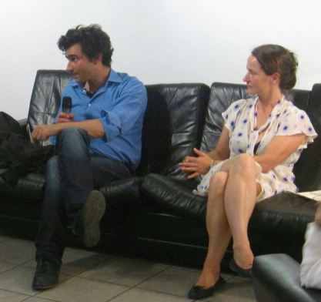
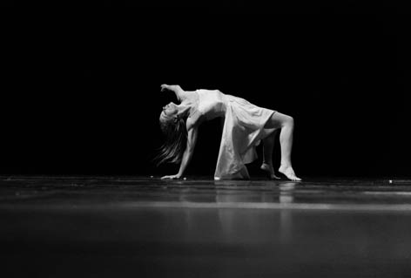
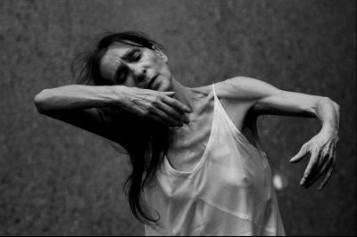
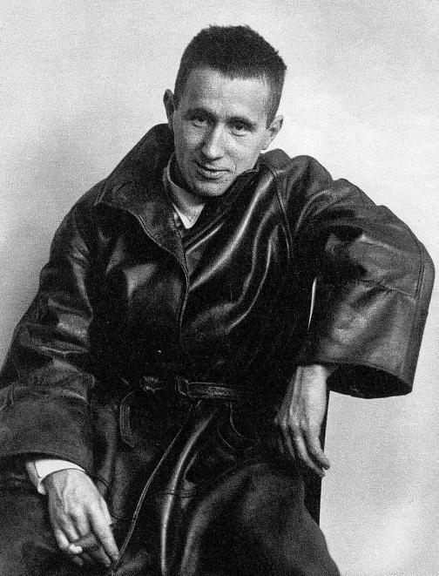
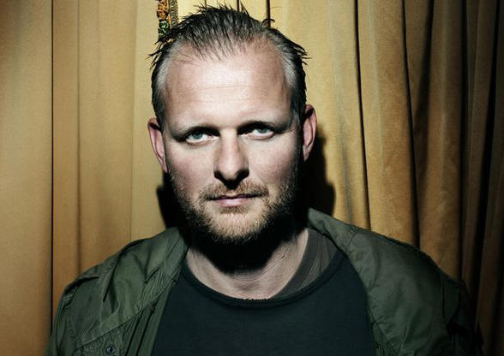
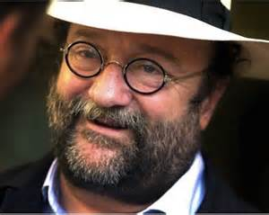
Moments choisis, rencontres magiques, souvenirs marquants…..
Danse
Le couple Sasha Waltz – Jochen Sandig.
Après Pina Bausch et Susanne Linke, la force et le talent de Sasha Waltz enchantèrent le public lyonnais.
Inoubliable Susanne Linke et son solo à la baignoire. L’alliance du talent, de la générosité et de l’humilité.
Pina Bausch, l’unique, l’artiste absolue !
Ses spectacles restent à jamais gravés dans nos mémoires.
Brecht sur tous les fronts, sur toutes les scènes. Brecht le symbole du théâtre allemand.
Théâtre
Thomas Ostermeier, l’enfant terrible… et terriblement doué du théâtre allemand démarra sa carrière française à Lyon avec « Mann ist Mann » de B. Brecht. Rencontre avec un citoyen engagé.
Une belle réussite : la première représentation à Lyon d’un spectacle de Christoph Marthaler , « Die Reise der Lina Bögli »
Heiner Müller, pour moi une des plus belles découvertes théâtrales, maintes fois représenté et à jamais lié à la chute du Mur de Berlin.

Slide 3
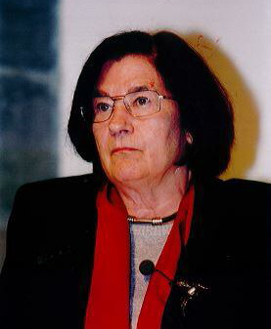
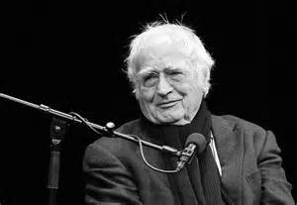
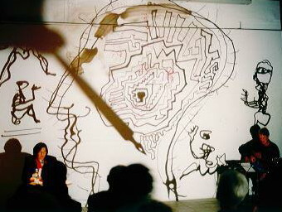
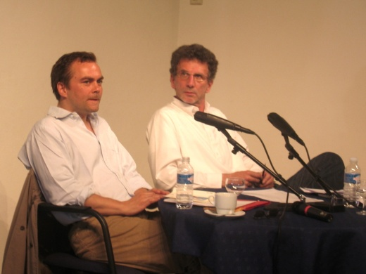
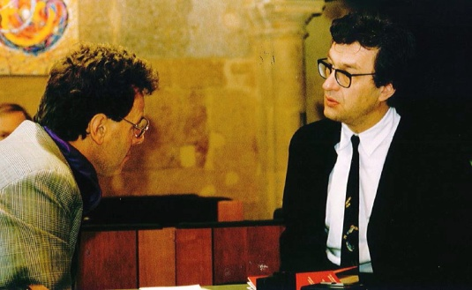
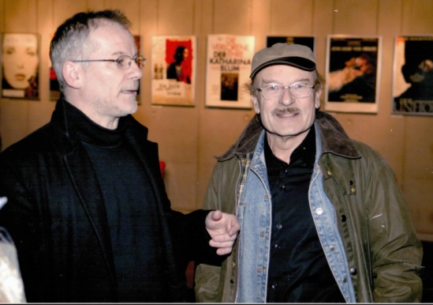
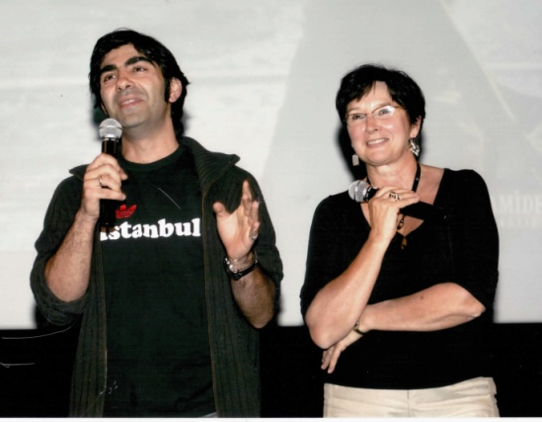
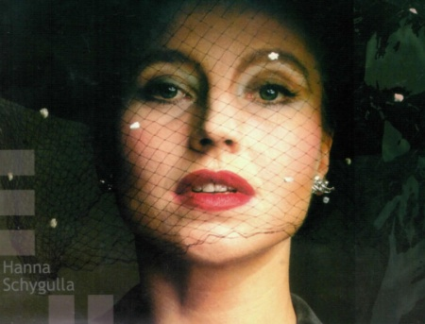
Moments choisis, rencontres magiques, souvenirs marquants…..
Littérature
Emotion d’accueillir deux « monstres » de la littérature allemande, Martin Walser, écrivain majeur. Et bien sûr, l’émouvante et talentueuse Christa Wolf, symbole de la résistance intellectuelle en ex-Allemagne de l’Est.
Si je dois choisir parmi les nombreuses rencontres littéraires animées avec talent par Pierre Deshusses, je retiendrai celle qui nous fit découvrir et apprécier Jakob Arjouni, écrivain amical, drôle et généreux, trop tôt disparu.
Cinéma
Inoubliable aussi la visite de Wim Wenders, cinéaste au talent multiforme, artiste discret et respecté.
La visite d’une star ne s’oublie pas : celle d’Hanna Schygulla tint toutes ses promesses et, avec elle, l’hommage à un cinéaste emblématique, Rainer Werner Fassbinder.
Volker Schlöndorff, le plus français des cinéastes allemands, fut plusieurs fois l’hôte de Thierry Frémaux à l’Institut Lumière, éblouissant par sa maîtrise de la langue et la profondeur de sa pensée.
Avec Fatih Akin, on découvre une nouvelle génération de cinéastes. A Lyon, le lien avec Thierry Frémaux se noue immédiatement et lui ouvre les portes de Cannes !

Slide 4
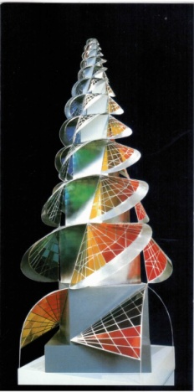
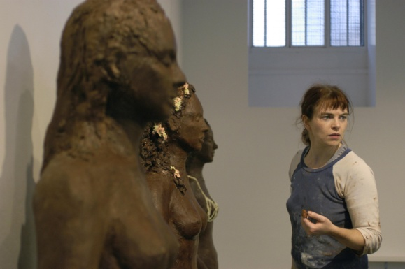
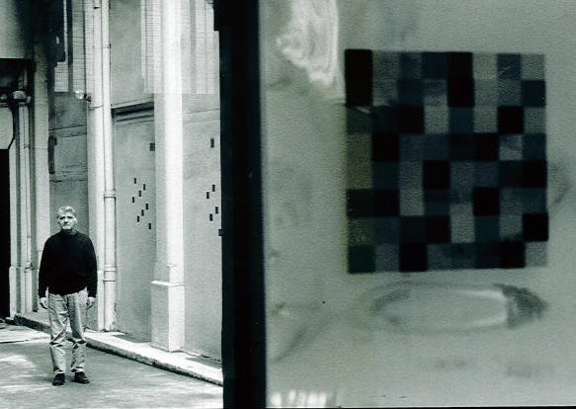
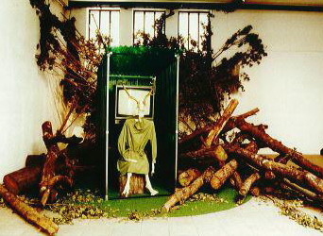
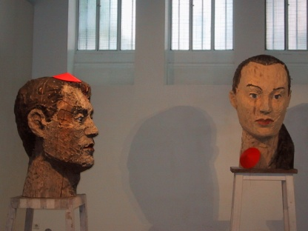
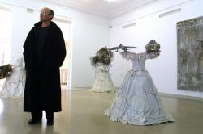
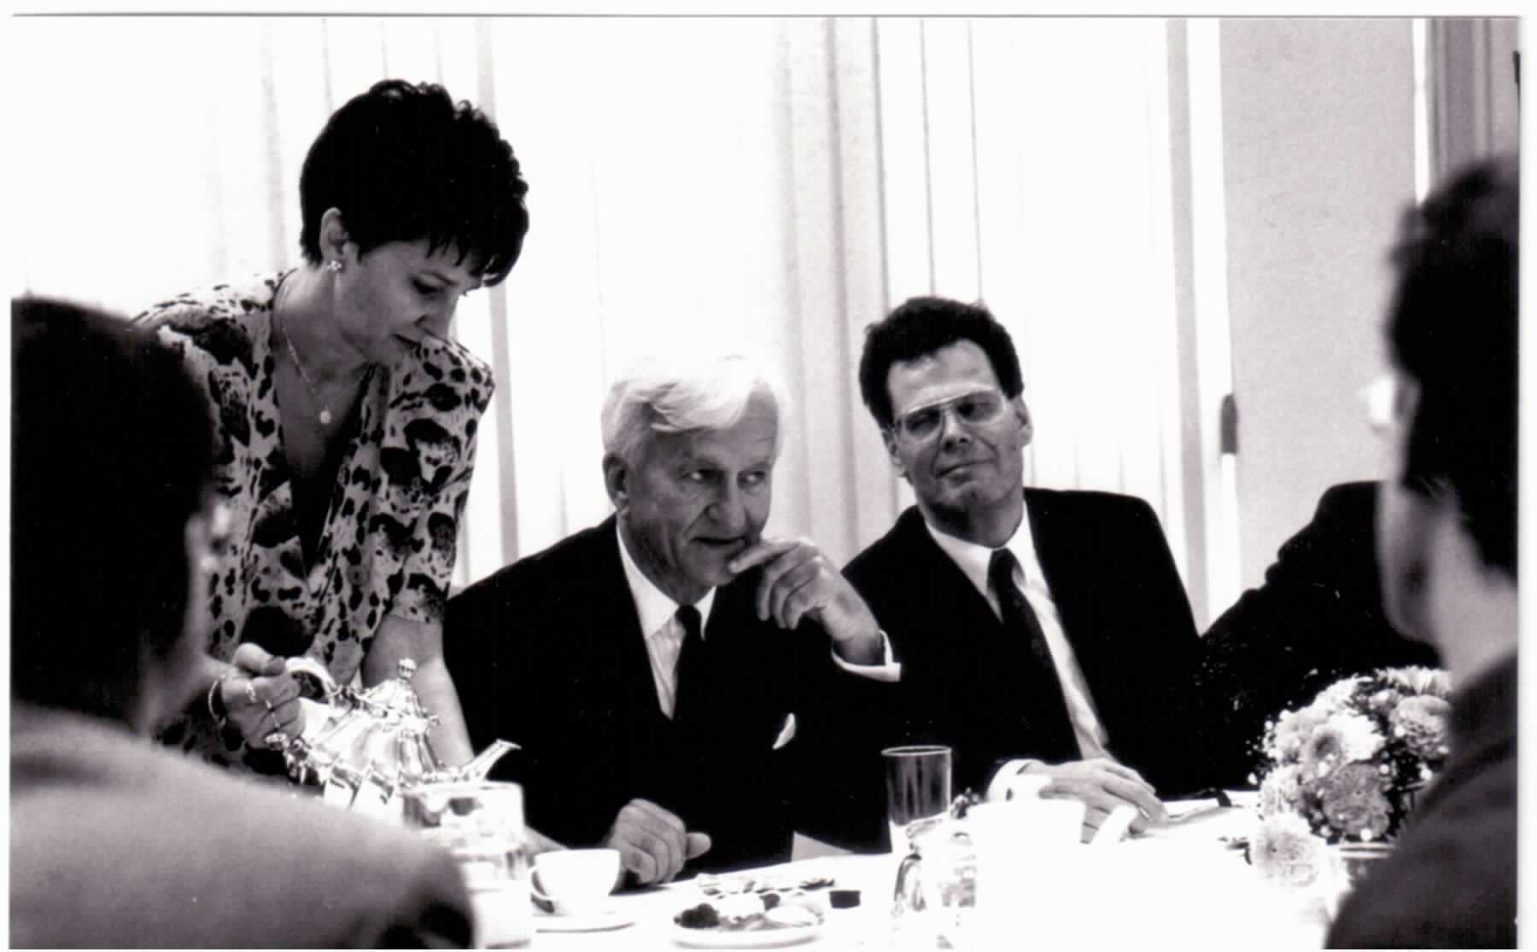
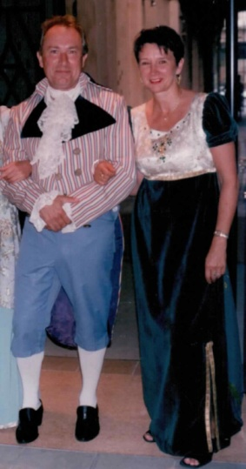
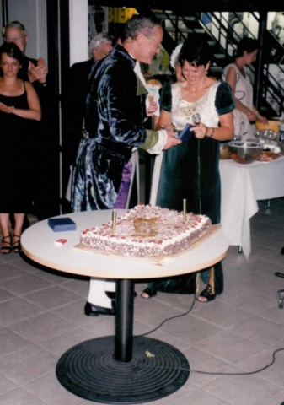
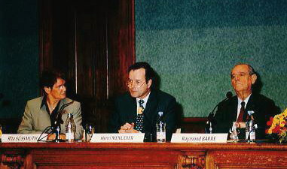
Moments choisis, rencontres magiques, souvenirs marquants…..
Expositions
Au fil des ans, de très grands noms du monde de l’art contemporain firent escale à Lyon provocant étonnement, enthousiasme ou perplexité, mais jamais d’indifférence. Parmi eux, Ulrich Rückriem, Amselm Kiefer, Stefan Balkenhol, Gloria Friedmann…
L’exposition « Bain Marie » de Sonja Alhäuser fut une expérience à la fois artistique et sociologique… ou comment la passion du chocolat transforme les gens.
Magique, la Tour de Feu de Johannes Itten.
Recevoir un Président en exercice n’a rien d’anodin, la visite de Richard von Weizsäcker nous laissa le souvenir d’un grand humaniste qui impressionna les personnalités culturelles lyonnaises que nous lui fîmes rencontrer.
Les 250 ans du Patron de l’Institut, J.W. von Goethe furent célébrés comme il se doit… en costumes d’époque.
Rita Süsmuth et Raymond Barre, la rencontre de deux personnalités politiques de premier plan.

Slide 5

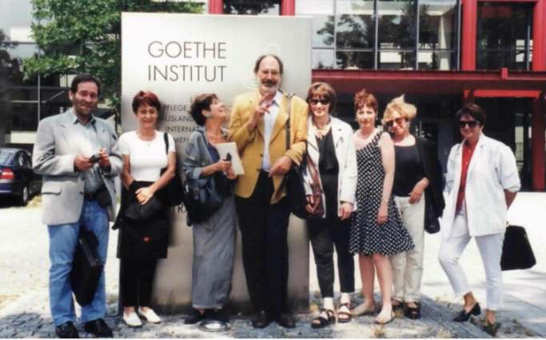
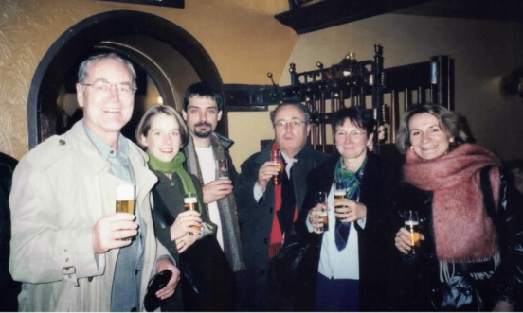
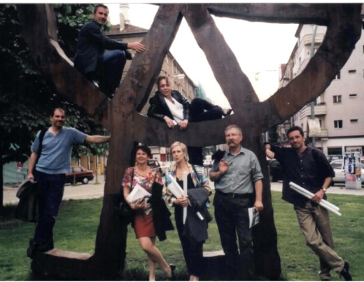
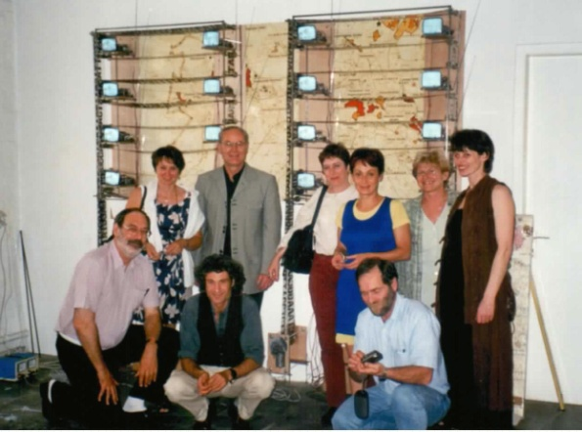
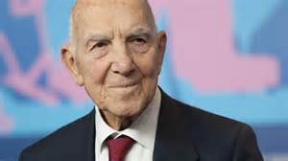
Moments choisis, rencontres magiques, souvenirs marquants…..
Voyages
Un moment privilégié : les voyages d’étude en Allemagne pour mieux faire connaître la scène artistique allemande à nos partenaires. Les liens qui se nouèrent lors de ces voyages sont encore vivaces aujourd’hui.
Europe
Au-delà des relations franco-allemandes, le travail sur l’Europe fut une constante. Et l’occasion d’un beau partenariat européen avec nos collègues espagnols, italiens et portugais.
Si je devais choisir entre tous ces souvenirs, je dirai sans hésitation que la plus belle rencontre que j’ai faite fut celle d’une immense personnalité, un Allemand devenu Français, un modèle d’humanité à l’intelligence pétillante et au charme inné : Stéphane Hessel. L’avoir entendu réciter de mémoire du Rimbaud et du Rilke reste un souvenir lumineux.

Slide 6
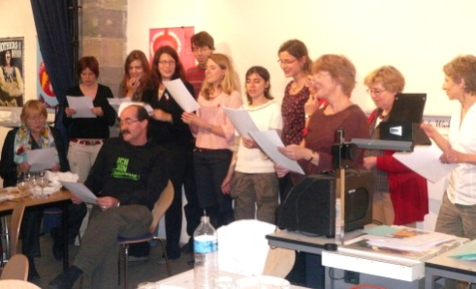
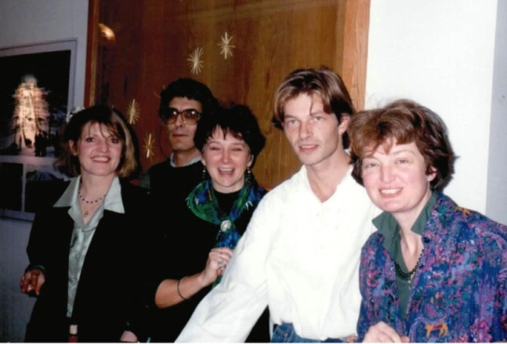
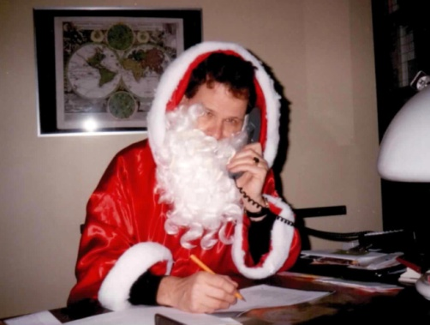
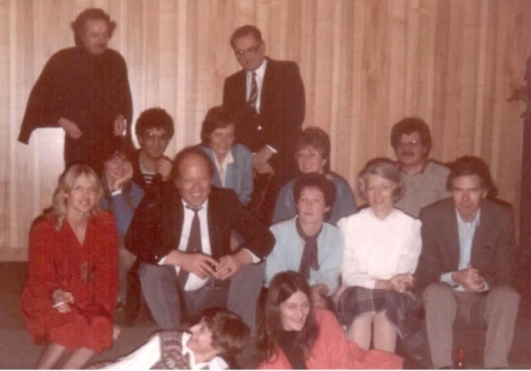
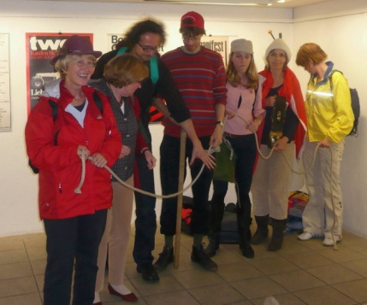
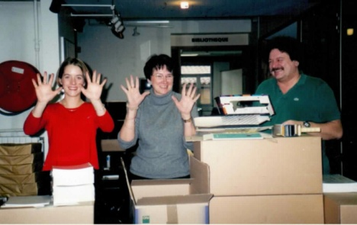
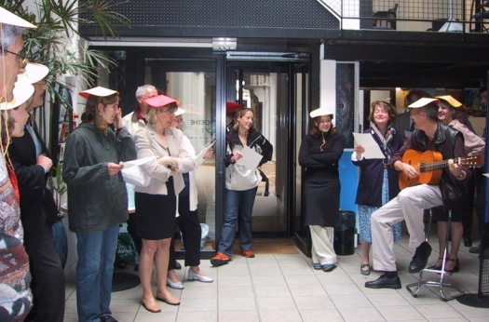
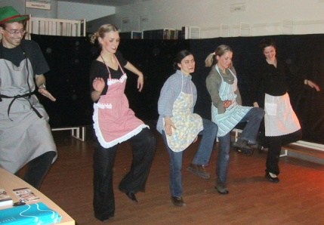
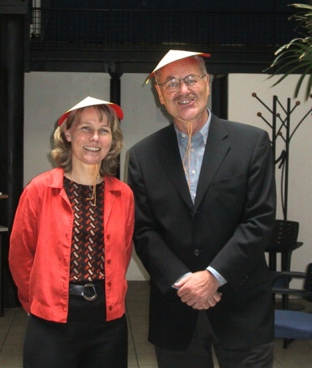
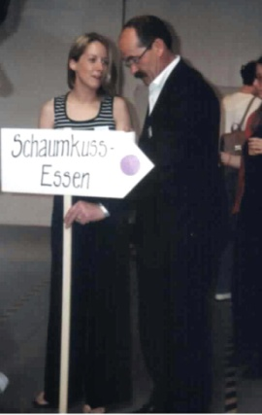
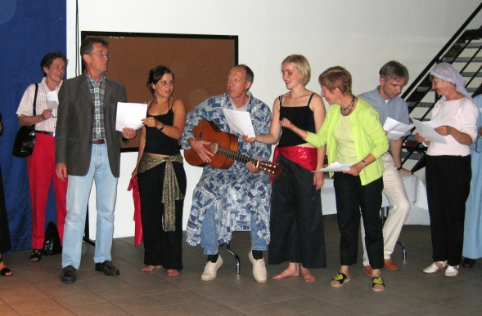
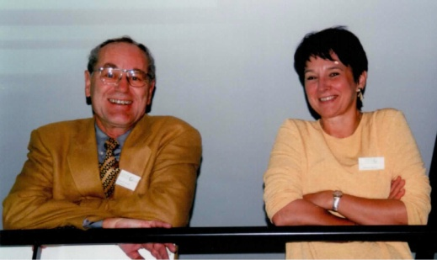
Moments choisis, rencontres magiques, souvenirs marquants…..
Un Institut, c’est aussi une équipe et les moments partagés avec eux – à l’exception notable de quelques-uns – transformèrent ces années de travail en moments de partage, de découverte, d’enthousiasme. Au fil des ans et des programmes, nous fûmes fiers, émus, satisfaits, angoissés, heureux… ensemble.
Un moment inoubliable : le 10 novembre 1989, j’arrivai à l’Institut avec deux bouteilles de Champagne pour fêter la chute du Mur de Berlin et je fus confrontée à l’incrédulité et à l’hésitation de mes collègues allemands… c’était trop beau pour être vrai. Et pourtant !

